Slide 1


Espacio para título
PRIMERO MI SALUD Y LA DE MI FAMILIA
Entrenamiento a equipos CAPS.
CARLOS HUMBERTO OROZCO TÉLLEZ.
Médico Epidemiólogo, Diabetólogo.

Slide 2

CON EL AUTOCUIDADO PUEDO PREVENIR MUCHAS ENFERMEDADES
DIABETES MELLITUS.
HIPERTENSIÓN ARTERIAL.
DISLIPIDEMIA.
SOBREPESO Y OBESIDAD.
DERRAME CEREBRAL.
INFARTO AGUDO DE MIOCARDIO.
INSUFICIENCIA RENAL CRONICA.
ENFERMEDAD ARTERIAL PERIFERICA.
AMPUTACIONES.
ENFERMEDAD PULMONAR OBSTRUCTIVA CRÓNICA.
DISCAPACIDAD.
CÁNCER.
ENFERMEDADES DENTALES.
OSTEOARTROSIS.
ENFERMEDADES DEMENCIALES.
ENFERMEDAD MENTAL.

Slide 3
FACTORES DE RIESGO EN DIABETES
MODIFICABLES
NO MODIFICABLES
ALIMENTACIÓN.
SEDENTARISMO.
OBESIDAD.
AMBIENTES MENTALMENTE SALUDABLES.
ANTECEDENTES FAMILIARES.
RAZA.
EDAD.
HIPERTENSIÓN ARTERIAL.
DIBETES GESTACIONAL.
TAMIZAJE POSITIVO.
SINDROME DE OVARIO POLIQUISTICO.

Slide 4
TODA MI FAMILIA DEBE ADOPTAR UN ESTILO DE VIDA MAS SALUDABLE
COMER SANO.
HACER EJERCICIO.
DESCANSAR.
DORMIR BIEN.
ASOLEARSE.
NO FUMAR.
NO TOMAR LICOR.
BUSCAR AYUDA EN SALUD MENTAL.
APRENDER ACERCA DE COMO CUIDARSE Y COMO CUIDAR A LOS DEMAS.

Slide 5
¿QUE HACEMOS CUANDO NOS PLANTEAN QUE ESTAMOS EN RIESGO DE ENFERMAR?
Rechazamos la amenaza del riesgo aun cuando la evidencia esté presente.
Negamos la situación de riesgo a pesar de que la enfermedad o el daño pueda ocurrir.
No aceptamos el riesgo por tener un supuesto o divino escudo de protección.

Slide 6
RIESGO POR CURSO DE VIDA
Por cada paciente diabético existen en promedio 5.3 familiares directos propensos a desarrollar diabetes mellitus, debido a que llevan estilos de vida similares a los que tenía el paciente antes de desarrollar la enfermedad.

Slide 7

¿POR DONDE EMPEZAR?

Slide 8
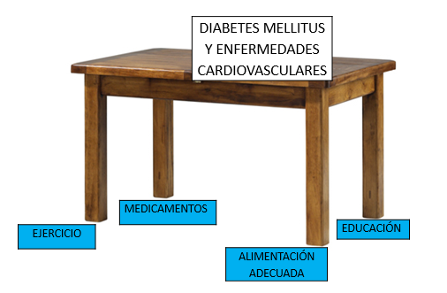
PILARES DEL TRATAMIENTO DE LA DIABETES MELLITUS Y DE LAS ENFERMEDADES CARDIOVASCULARES

Slide 9
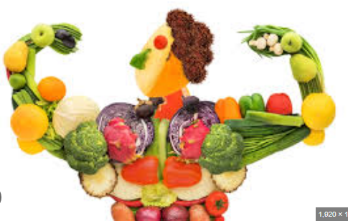
EMPECEMOS POR ALIMENTARNOS ADECUADAMENTE.

Slide 10
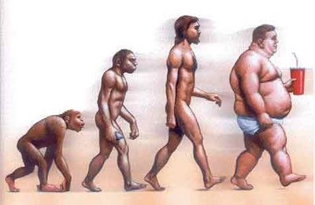
¿A DONDE VAMOS?

Slide 11
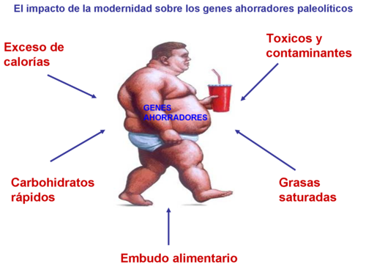
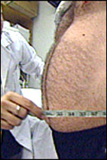
EL IMPACTO DE LA MODERNIDAD SOBRE LOS GENES AHORRADORES PALEOLITICOS.

Slide 12
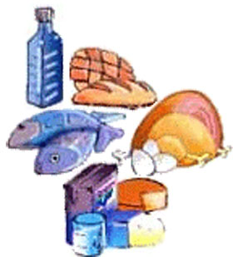
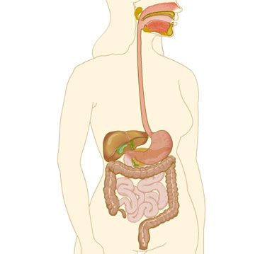
ALMIDONES, GRASAS Y AZUCARES
Se descomponen convirtiéndose en una forma de azúcar denominada glucosa, que es el combustible que utilizan las células para proveer al organismo de la energía necesaria.
GLUCOSA
SANGRE
CÉLULA

Slide 13
PESO IDEAL.
HOMBRES: Talla al cuadrado x 23
MUJERES: Talla al cuadrado x 21.5
Sumar 5 kg a personas de complexión robusta.
Restar 5 kg a personas de complexión pequeña.

Slide 14
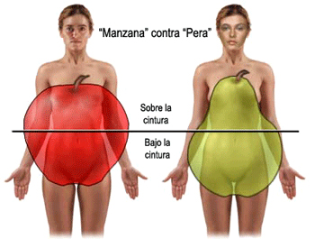
TIPO OBESIDAD.

Slide 15
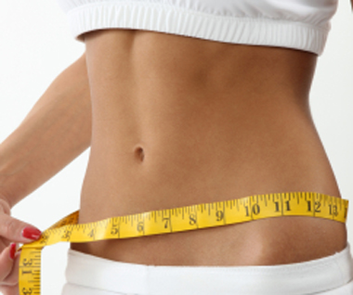
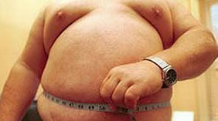

Slide 16
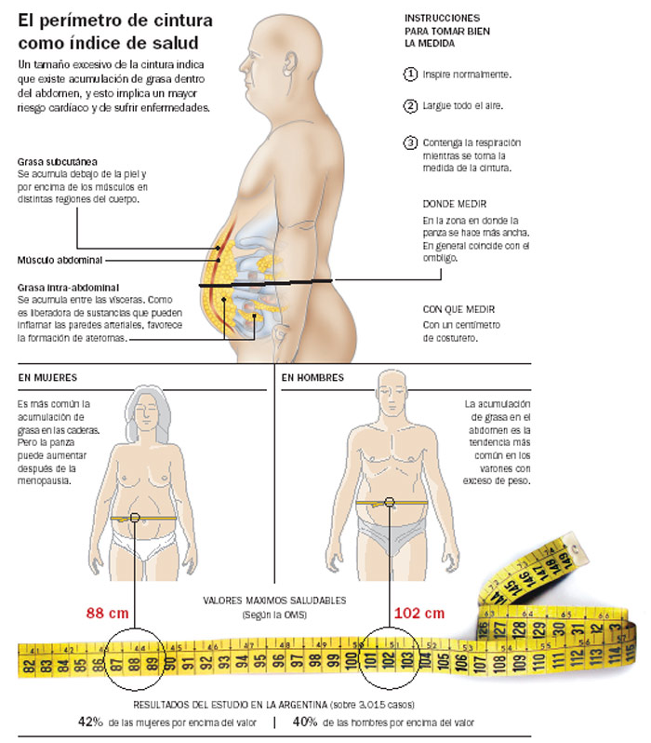

Slide 17
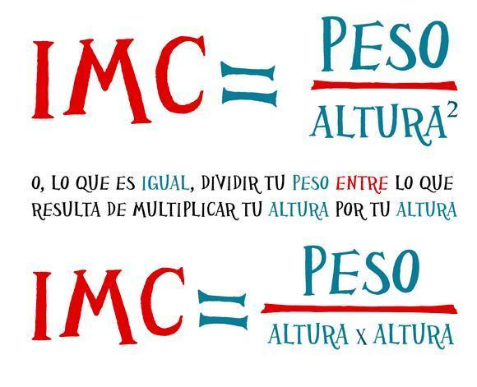
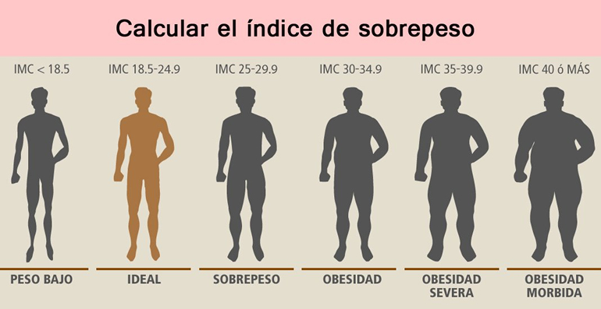
INDICE DE MASA CORPORAL.

Slide 18
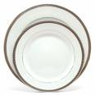
METAS DE DESCENSO DE PESO.
El 80% de los diabéticos es obeso.
Meta a corto plazo: descenso del 5% del peso inicial.
Meta a mediano plazo: descenso del 10% del peso inicial.
Meta a largo plazo: IMC menor a 25 kg/M2.

Slide 19
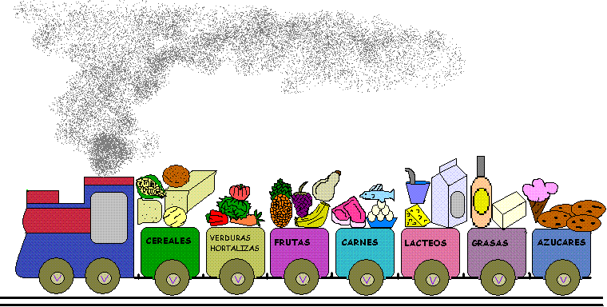
EL TREN DE LA ALIMENTACIÓN.
Como guía, según el género, un hombre promedio necesita alrededor de 2500 kcal diarias para mantener un peso corporal saludable.
Para una mujer promedio, esa cifra es de alrededor de 2000 kcal al día.

Slide 20

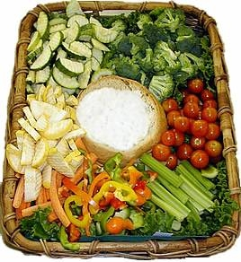


Slide 21
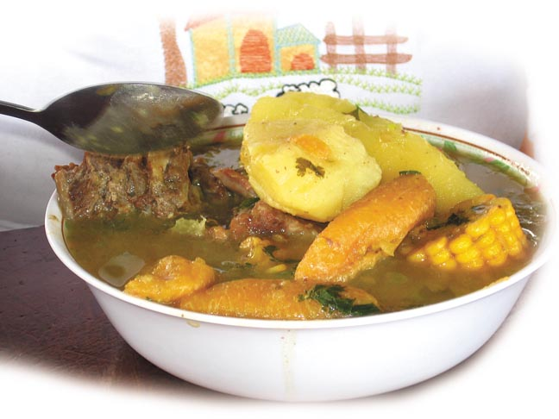
SANCOCHO

Slide 22
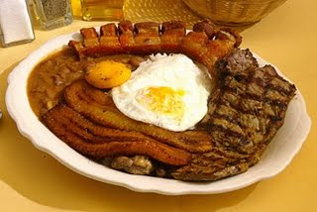
BANDEJA PAISA

Slide 23
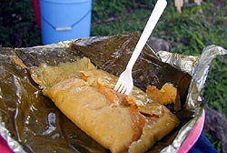
TAMAL

Slide 24
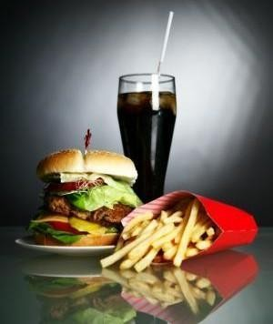
COMBO

Slide 25
CONTENIDO CALORICO DE ALIMENTOS COLOMBIANOS
PRODUCTO | CALORIAS | CARBOHIDR. | PROTEÍNA | GRASA
B. PAISA | 2164 - 2500 | 182 gr | 80 gr | 120 gr
TAMAL | 1430 | 75 gr | 52 gr | 100 gr
FRITANGA | 1120 | 76 gr | 108 gr | 150 gr
SANCOCHO | 870 | 90 gr | 54 gr | 30 gr
LECHONA | 850 | 76 gr | 42 gr | 40 gr
MONDONGO | 642 | 45 gr | 48 gr | 30 gr
AJIACO | 615 | 90 gr | 26 gr | 15 gr

Slide 26
COMIDA CHATARRA
COMIDA | CONTENIDO CALÓRICO
COMBO HAMBURGUESA | CARNE 450 A 500 PAN 110 GASEOSA 168 PAPAS 333 QUESO Y SALSAS 200 TOTAL 1000 A 1500
COMBO CRISPETAS (60% de grasas saturadas) | BOLSA MEDIANA 1610

Slide 27
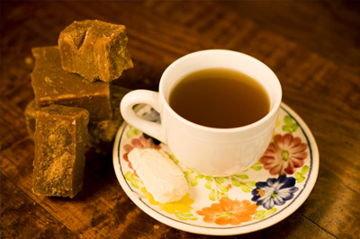
AGUAPANELA

Slide 28
AGUAPANELA
(Un vaso de 250 ml= 200 cal)
Información nutricional (por 100 gramos) Fuente: Josep Vicent Arnau. Naturópata y Acupuntor
Hidratos de carbono % | Calorías | Vitamina A UI | Ácido pantoténico (mg) | Vitamina B₁ (mg) | Vitamina B₂ (mg)
95 | 460 | 50 | 0,50 | 0,10 | 0,20

Slide 29
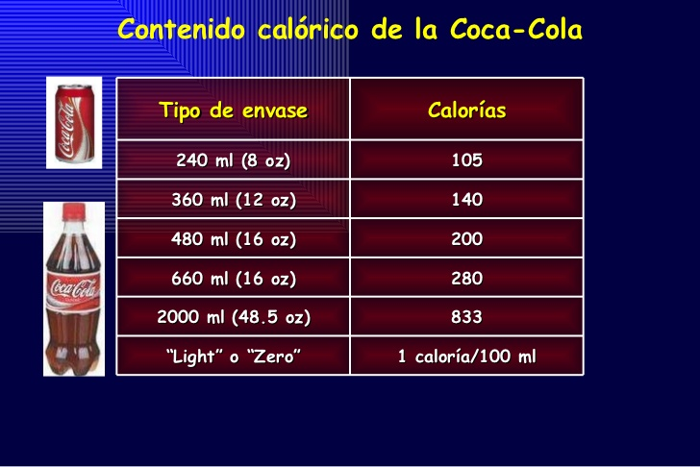

Slide 30
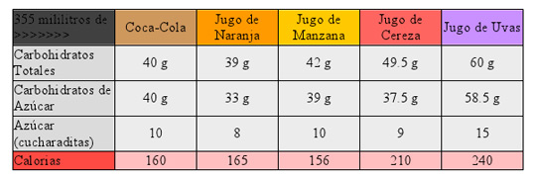

Slide 31
SUSTITUTOS DEL AZUCAR
PRODUCTO | PODER ENDULZANTE (en relación con el azúcar)
SACARINA | 300 veces mayor
CICLAMATOS | 50 veces mayor
ASPARTAME | 180 veces mayor
ACESULFAME K | 200 veces mayor
SUCRALOSA | 600 veces mayor
ALITAME | 2660 veces mayor
ESTEVIA | 300 veces mayor

Slide 32
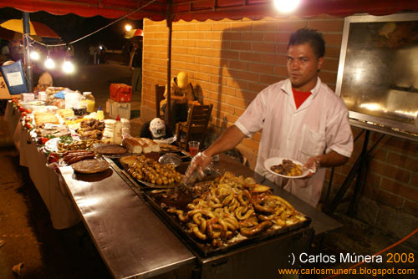
EL PALACIO DEL COLESTEROL

Slide 33
COLESTEROL
ALIMENTO | COLEST.
Leche entera | 13
Leche descr. | 3
Mantequilla | 280
Queso | 100
Huevo | 250
Sesos | 312
Hígado | 250
Gallina | 100
Mariscos | 116
Menos de 200 mg por día
Las grasas saturadas y los ácidos grasos trans, elevan mas el colesterol que el colesterol dietario

Slide 34
TIPOS DE GRASAS
ACIDOS GRASOS SATURADOS
ACIDOS GRASOS MONOINSATURADOS
ACIDOS GRASOS POLIINSATURADOS

Slide 35
ACIDOS GRASOS SATURADOS
Alimentos de origen animal, lácteos:
  Aceite de coco
  Aceite de palma, grasas de carnes
Elevan el colesterol LDL y HDL
Por cada 1% de incremento en ácido graso saturado en el valor calórico total, el colesterol del plasma aumenta 2,7 mg/dl
Sólidos a temperatura ambiente

Slide 36
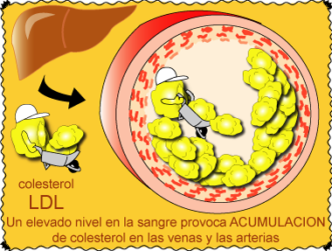

Slide 37
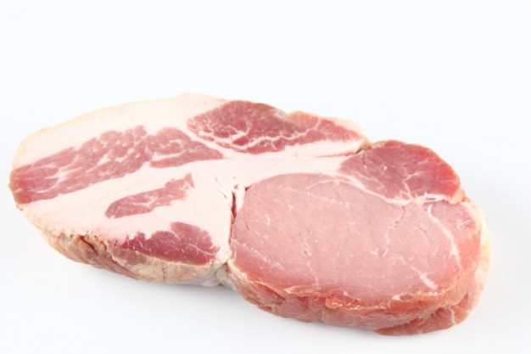

Slide 38
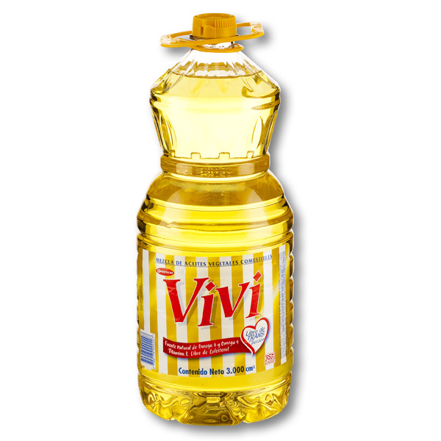

Slide 39
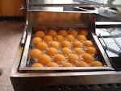
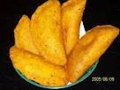

Slide 40
ACIDOS GRASOS MONOINSATURADOS
Son aceites a temperatura ambiente
  Aceite de oliva
  Aceite de canola
  Maní
  Aguacate
Disminuyen el colesterol LDL y los triglicéridos
Por cada 1% de incremento en AGMI en el VCT, el colesterol plasmático disminuye 1,3 mg/dl

Slide 41
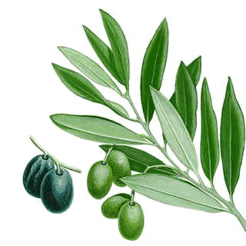

Slide 42
ACIDOS GRASOS POLIINSATURADOS
Se clasifican en omega 3-6-9
Los omega 3-6 no pueden ser sintetizados por las células humanas
Disminuyen el LDL y HDL pero si superan el 10% del VCT producen peroxidación acelerando la aterogénesis y aumentan el riesgo de cáncer
Por cada 1% de incremento en el VCT disminuye 1,3 mg/dl del colesterol del plasma

Slide 43
OMEGA 6
Maíz
Soya
Algodón
Girasol
Una cucharada diaria de aceite vegetal es suficiente para
cumplir los requerimientos

Slide 44


Slide 45
OMEGA 3
Grasas de pescados de aguas profundas (EPA – DHA)
  ATUN
  BONITO
  JUREL
  SIERRA
Aceite de canola (ALFA LINOLEICO)
Tienen efecto vasodilatador e inhibición de la agregación plaquetaria; efectos anti arrítmicos

Slide 46
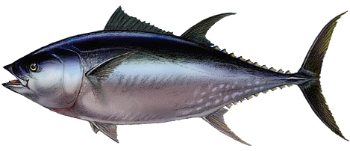

Slide 47
Acidos grasos TRANS
Se forman al convertir aceites vegetales en sólidos o por calentamiento de alimentos ricos en grasa poliinsaturada
Aumentan el CT y el LDL
En margarinas vegetales de mesa y cocina
Comidas rápidas
Relacionados directamente con el riesgo cardiovascular

Slide 48
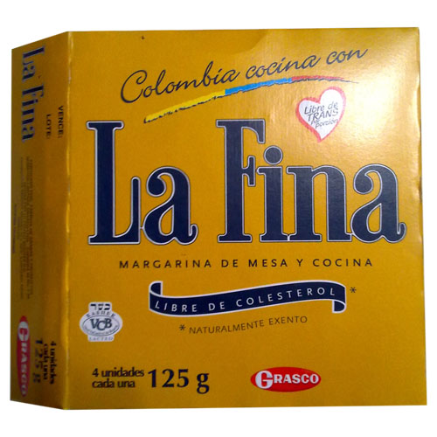

Slide 49
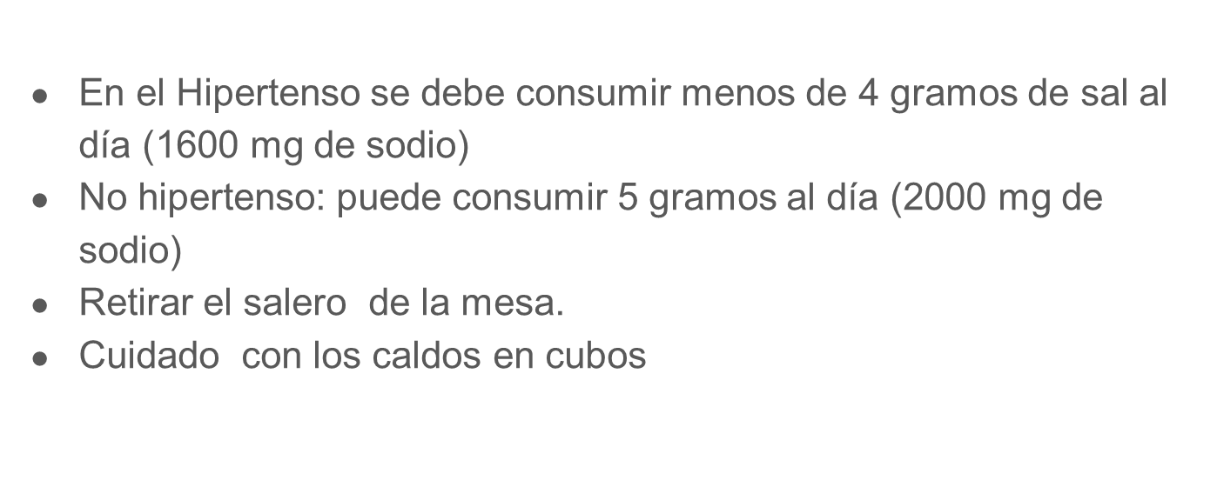
DIETA EN EL HIPERTENSO

Slide 50
DIETA EN EL HIPERTENSO
¼ de cucharadita de sal de mesa= 575 mg
½ cucharadita de sal de mesa= 1.150 mg
1 cucharadita de sal de mesa= 2.300 mg
1 perro caliente= 460 mg
1 hamburguesa común de comida rápida= 600 mg
2 onzas de queso procesado= 600 mg
1 cucharada de salsa de soya = 900 mg
1 porción de pizza congelada de carne y vegetales= 982 mg
8 onzas de papitas fritas de paquete= 1.192 mg

Slide 51
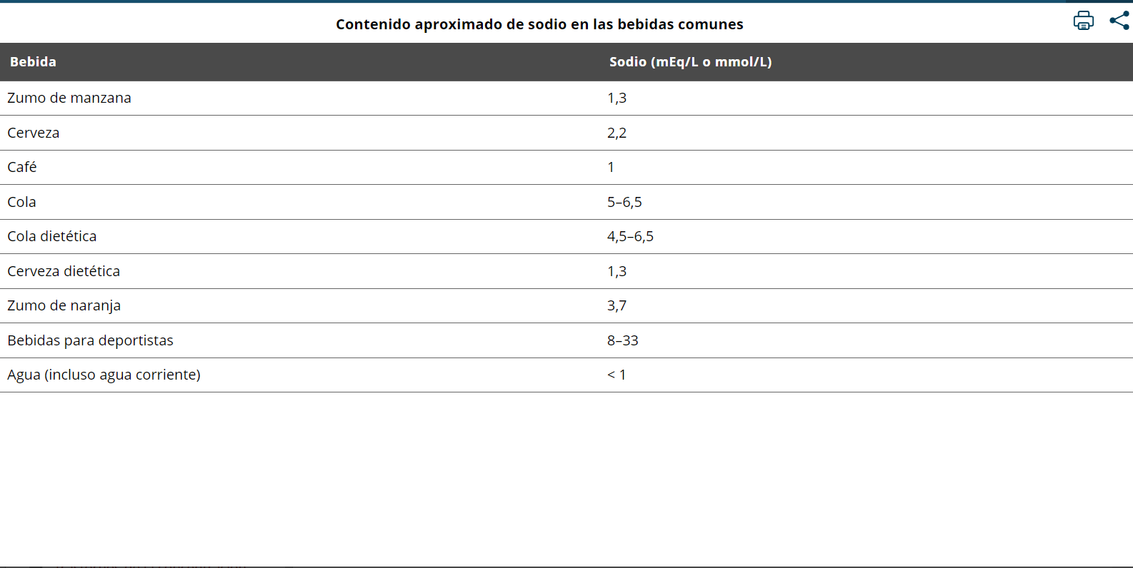

Slide 52
¿Qué es la dieta DASH?
"Dietary Approaches to Stop Hypertension", (enfoques de la dieta para frenar la hipertensión).
  Es baja en sal, grasas saturadas, colesterol y grasa total.
  La dieta se basa en el consumo de frutas, vegetales, y productos lácteos sin grasa o con un contenido bajo en grasa.
  Incluye granos enteros, pescado, aves y nueces.
  Limita el consumo en la dieta de carne roja, dulces, azúcares añadidas y bebidas que contienen azúcar.
  Esta es rica en potasio, magnesio y calcio al igual que en proteína y fibra.

Slide 53
La dieta DASH
Granos enteros (6 a 8 porciones diarias)
Vegetales (4 a 5 porciones diarias)
Frutas (4 a 5 porciones diarias)
Leche y productos lácteos con un contenido bajo en grasa o sin grasa (2 a 3 porciones diarias)
Carnes magras, ave y pescado (6 ó menos porciones diarias)
Nueces, semillas y leguminosas (4 a 5 porciones diarias)
Grasas y aceites (2 a 3 porciones diarias)
Dulces, preferiblemente con un contenido bajo en grasa o sin grasa (5 ó menos por semana)
Sodio ( no más de 2.300 mg al día)

Slide 54
BEBIDAS
Puede tomar: agua, caldos caseros, té, café.
Es preferible no tomar jugo; en su lugar consumir la pulpa de la fruta

Slide 55
DIETA EN LA GOTA
Alimentos prohibidos (elevado contenido en purinas)
Mariscos
Sardinas
Anchoas
Atún y pescado azul en general
Riñones
Hígado
Pavo
Consomés, cubos de caldo
Alimentos a limitar
Carnes rojas en general
Carnes blancas
Pescado blanco y moluscos
Legumbres: lentejas, blanquillos, alverjas
Espárragos, Tomate
Champiñones, Espinacas
Coliflor, Habas
Licores, incluso cerveza sin alcohol

Slide 56
DIETA EN LA GOTA
Alimentos libres de purinas sin limitación
Leche, Queso,
Frutas
Huevos
Cereales no integrales: Pan, Arroz, Pasta
Papas
Verduras
Azúcar y Dulces
Café, chocolate, Té, infusiones de hierbas, jugos naturales, agua mineral
Especias y Condimentos

Slide 57
DE COMPRAS PARA UN CORAZÓN SANO
Compre más frutas, vegetales, cereales integrales, legumbres secas, y si lo desea, productos lácteos descremados.
Compre refrigerios bajos en grasas tales como rosetas de maíz (sin mantequilla ni aceite), fruta fresca y vegetales, galletas de arroz, en vez de nueces, papitas fritas, y galletas grasas.
Compre panes y cereales con alto contenido de fibra y bajo contenido de grasas, en vez de comprar panes y cereales hechos con harina refinada y por esto bajos en fibra, y productos altos en grasas como croissant, panecillos de mantequilla y cereales con nueces.
Compre leche descremada o leche con 1% de crema en vez de leche con 2% de crema o leche sin descremar.
Compre vegetales frescos o congelados en vez de vegetales preparados con queso o con crema, o con salsas a base de mantequilla.
Lea los rótulos o las etiquetas en los productos que desee comprar. Escoja productos que sean bajos en grasas teniendo en cuenta las guías alimenticias en cuanto a las recomendaciones.

Slide 58
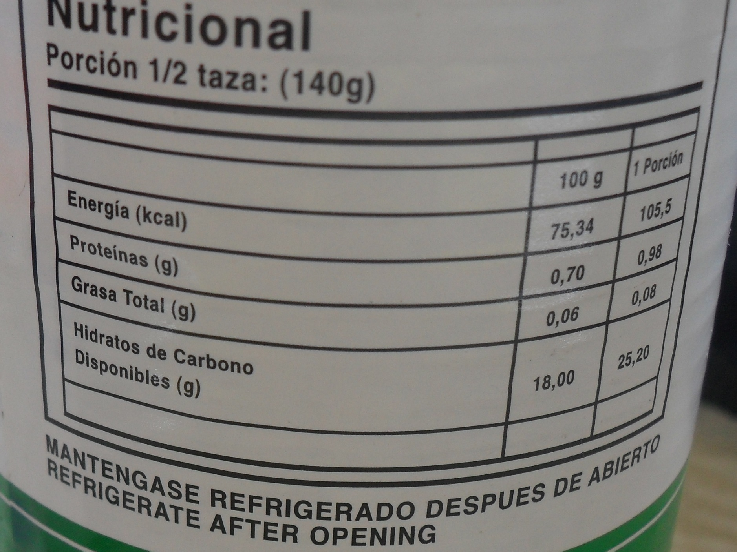

Slide 59
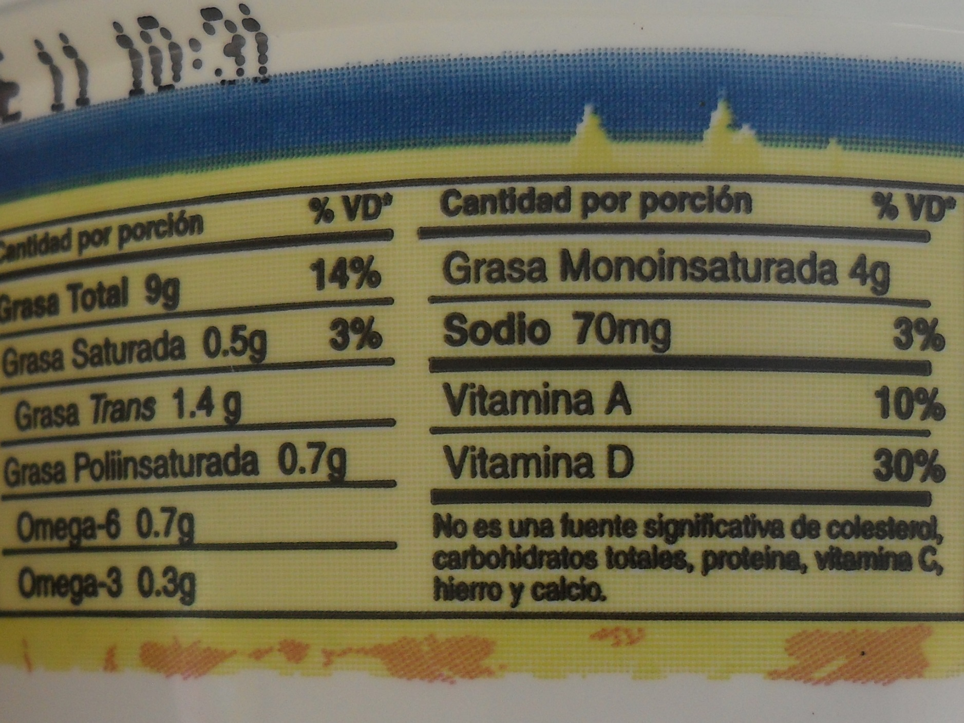

Slide 60
LO QUE SE PUEDE COMER FUERA DE CASA PARA MANTENER SANO
Escoja comidas tales como una pizza sin queso, comidas cocinadas rápidamente en poco de aceite, vegetales al vapor, pasta con salsa de tomate, papas horneadas sin salsa.
En un buffet de ensaladas escoja bastantes vegetales frescos y frutas; trate de evitar las ensaladas de papas y otras ensaladas a base de salsa mayonesa, aderezo de ensaladas, queso, crema de queso
Pida que las salsas y aderezos le sean servidos aparte, para que así usted pueda controlar la cantidad.
Hable con el cocinero y pida que le preparen su comida sin o con muy poco aceite o grasa.

Slide 61
Llevando un diario de comida
La información que usted registra en su diario de comida le ayudará a usted y a su médico de familia a diseñar un programa de comida que cumple con los requisitos de sus necesidades especiales.

Slide 62
Pistas útiles:
No cambie sus hábitos de comida a menos que su médico de familia le haya dado instrucciones específicas para hacerlo.
Diga la verdad. No tiene nada que ganar tratando de verse bien en estas formas. Su médico de familia solamente lo puede ayudar si usted registra lo que realmente se come.
Registre lo que come en todos los días que su médico le recomienda.
Asegúrese de traer las formas completadas cuando regresa a ver a su médico en la siguiente cita.

Slide 63
HAGAMOS EJERCICIO

Slide 64
CLASIFICACION DE LA ACTIVIDAD FISICA SEGÚN PASOS
PASOS POR DIA | NIVEL DE ACTIVIDAD FISICA
MENOS DE 5000 | SEDENTARIO
5000 A 7499 | LEVEMENTE ACTIVO
7500 A 9999 | ALGO ACTIVO
10000 A 12000 | ACTIVO
MAS DE 12000 | MUY ACTIVO

Slide 65


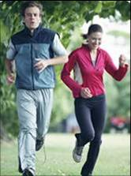
PASOMETRO

Slide 66
RECOMENDACIÓN DE GASTO CALORICO SEMANAL
- 1500 A 2000 CALORIAS POR SEMANA
- 400 CALORIA POR DIA

Slide 67
BENEFICIOS DEL EJERCICIO
MEJORA LA SENSIBILIDAD A LA INSULINA
DISMINUYE LOS NIVELES DE TRIGLICERIDOS
REDUCE LOS NIVELES DE PRESION ARTERIAL
REDUCCION DEL PESO
PREVENCION O RETARDO EN LA APARICION DE LA DIABETES TIPO 2
SALUD MENTAL

Slide 68
MODALIDAD DE EJERCICIO
ACTIVIDAD | Calorías / hora
Caminar | 120-150
Trotar | 500-600
Bicicleta | 150-600
Aeróbicos | 300-600
Nadar | 600-700
Fútbol | 300-500
Bailar | 250-500
Baloncesto | 500-600

Slide 69
ACTIVIDAD FÍSICA IDEAL
EDAD | PASOS POR DÍA
NIÑOS | 10.000 – 14.000
ADULTOS | 7.000 – 13.000
ADULTOS MAYORES | 6.000 – 8.500
INCAPACIDAD | 3.500 – 8.000

Slide 70
EVALUACIÓN ANTES DEL EJERCICIO
EXAMEN VASCULAR, SENSITIVO Y MOTOR DEL PIE
EXAMEN MUSCULAR
INDICE DE MASA CORPORAL

Slide 71
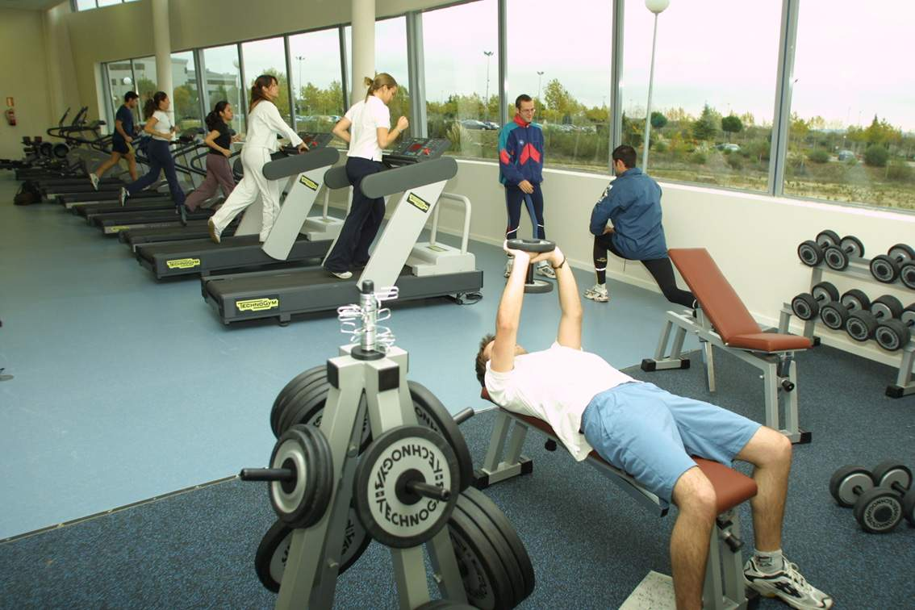
¿SIEMPRE NECESITA UN GIMNASIO?.....!N0¡

Slide 72
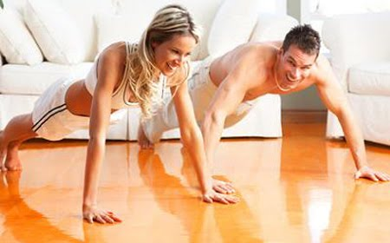
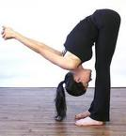
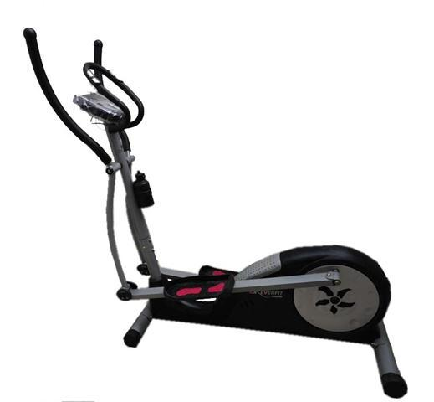
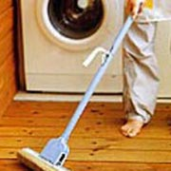
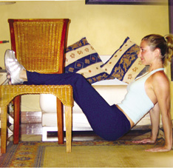
EN CASA TODO SIRVE

Slide 73
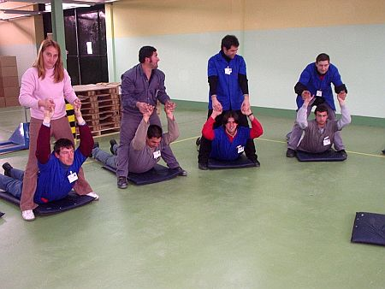
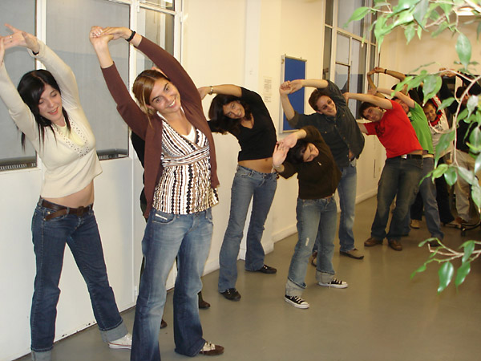
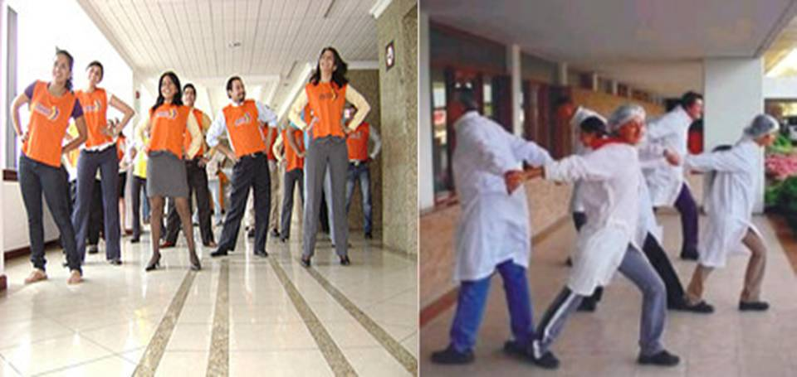
Y EN EL TRABAJO

Slide 74
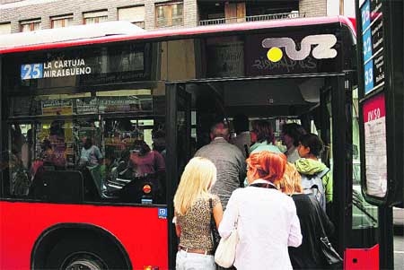
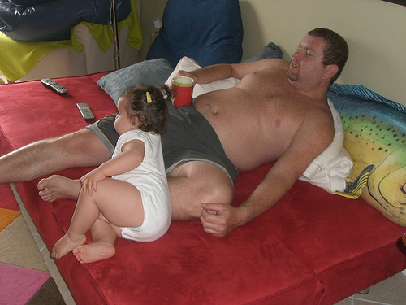
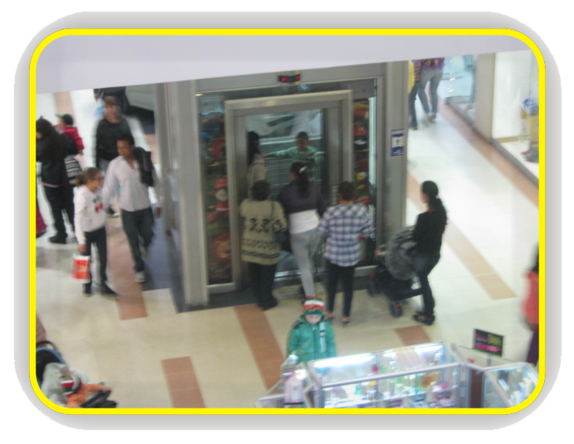
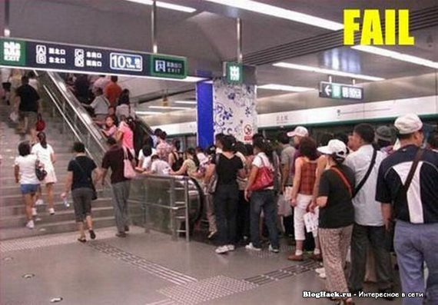
LO QUE NO DEBEMOS HACER

Slide 75
ASISTAMOS A CONTROLES MEDICOS Y CONSUMAMOS LOS MEDICAMENTOS

Slide 76

MIS MEDICAMENTOS
Consumirlos según la receta
No mezclarlos con bebidas
Respectar las horas recomendadas
Terminar los tratamiento
No formularle a nadie
Solicitar control en caso de intolerancia
Conservarlos bien
Eliminar sobrantes
Supervisar el consumo
No embolatar la fórmula

Slide 77
TOMA DE MEDICAMENTOS
Elaborar un listado con el horario de la toma de los medicamentos con letra grande y clara y pegarlo en alguna parte visible.
Colocar cada semana los medicamentos en cajas con stickers según el día de la semana y supervisar la toma de medicación según el conteo de las pastillas.
En caso de demencia, no dejar medicamentos disponibles

Slide 78
MIS CONTROLES MEDICOS
No olvidar la cita
Programar el acompañamiento al paciente
Anotar las quejas o síntomas
Preguntar acerca de las dudas
Cumplir las metas
Trasladar las recomendaciones a toda la familia

Slide 79
YO PUEDO EVITAR, DETECTAR Y CONTROLAR ENFERMEDADES CRÓNICAS

Slide 80


Slide 81


Slide 82


Slide 83


Slide 84


Slide 85


Slide 86


Slide 87
SINTOMAS DEL ATAQUE CEREBROVASCULAR
1. Dificultad repentina para hablar o confusión.
2. Debilidad súbita en el lado derecho o izquierdo del cuerpo; a veces adormecimiento de un lado.
3. Dificultad repentina para caminar o para mantenerse de pies, mareo intenso, desequilibrio o incoordinación.
4. Pérdida de visión súbita por uno o ambos ojos.
5. Dolor de cabeza muy intenso, “el peor dolor de su vida”

Slide 88


OJO MÁXIMO 4,5 horas

Slide 89

SINTOMAS DEL INFARTO AGUDO DEL MIOCARDIO

Slide 90
ATAQUE CARDIACO
Los ancianos, pueden experimentar poco o ningún dolor torácico.
Pueden experimentar síntomas inusuales (dificultad para respirar, fatiga, debilidad).
Pueden tener un "ataque cardíaco silencioso" que no presenta síntomas.

Slide 91
ATAQUE CARDIACO
El dolor torácico puede irradiarse desde el pecho a los brazos, el hombro, el cuello, los dientes, la mandíbula, el área abdominal o la espalda.
El dolor puede ser intenso o leve y se puede sentir como:
  Una banda apretada alrededor del pecho
  Indigestión, dolor en la boca del estómago
  Presión aplastante o fuerte

Slide 92
ATAQUE CARDÍACO
Ansiedad
Palpitaciones
Desmayo
Tos
Mareo
Nauseas, vómito
Sudoración
Palidez
Sensación de muerte inminente

Slide 93

HIPOGLICEMIA

Slide 94

ATRAGANTAMIENTO

Slide 95
EPISODIO CONFUSIONAL AGUDO
Sospecha de infección
Retención urinaria
Cambio súbito de su hábitat
Hipoglicemia
Obliga a consultar al médico

Slide 96


